Slide 1

Fueling the Future, Powering Progress
ANP PROJECT
Agência Nacional de Petróleo

Slide 2



01 | Introdução
02 | Levantamento de Requisitos
03 | Diagrama de Casos de Uso
04 | Diagrama de Classe
05 | Diagrama de Atividade
06 | Diagrama de Sequência
07 | Diagrama de Estado
08 | Arquitetura
09 | Conclusão
Agenda

Slide 3
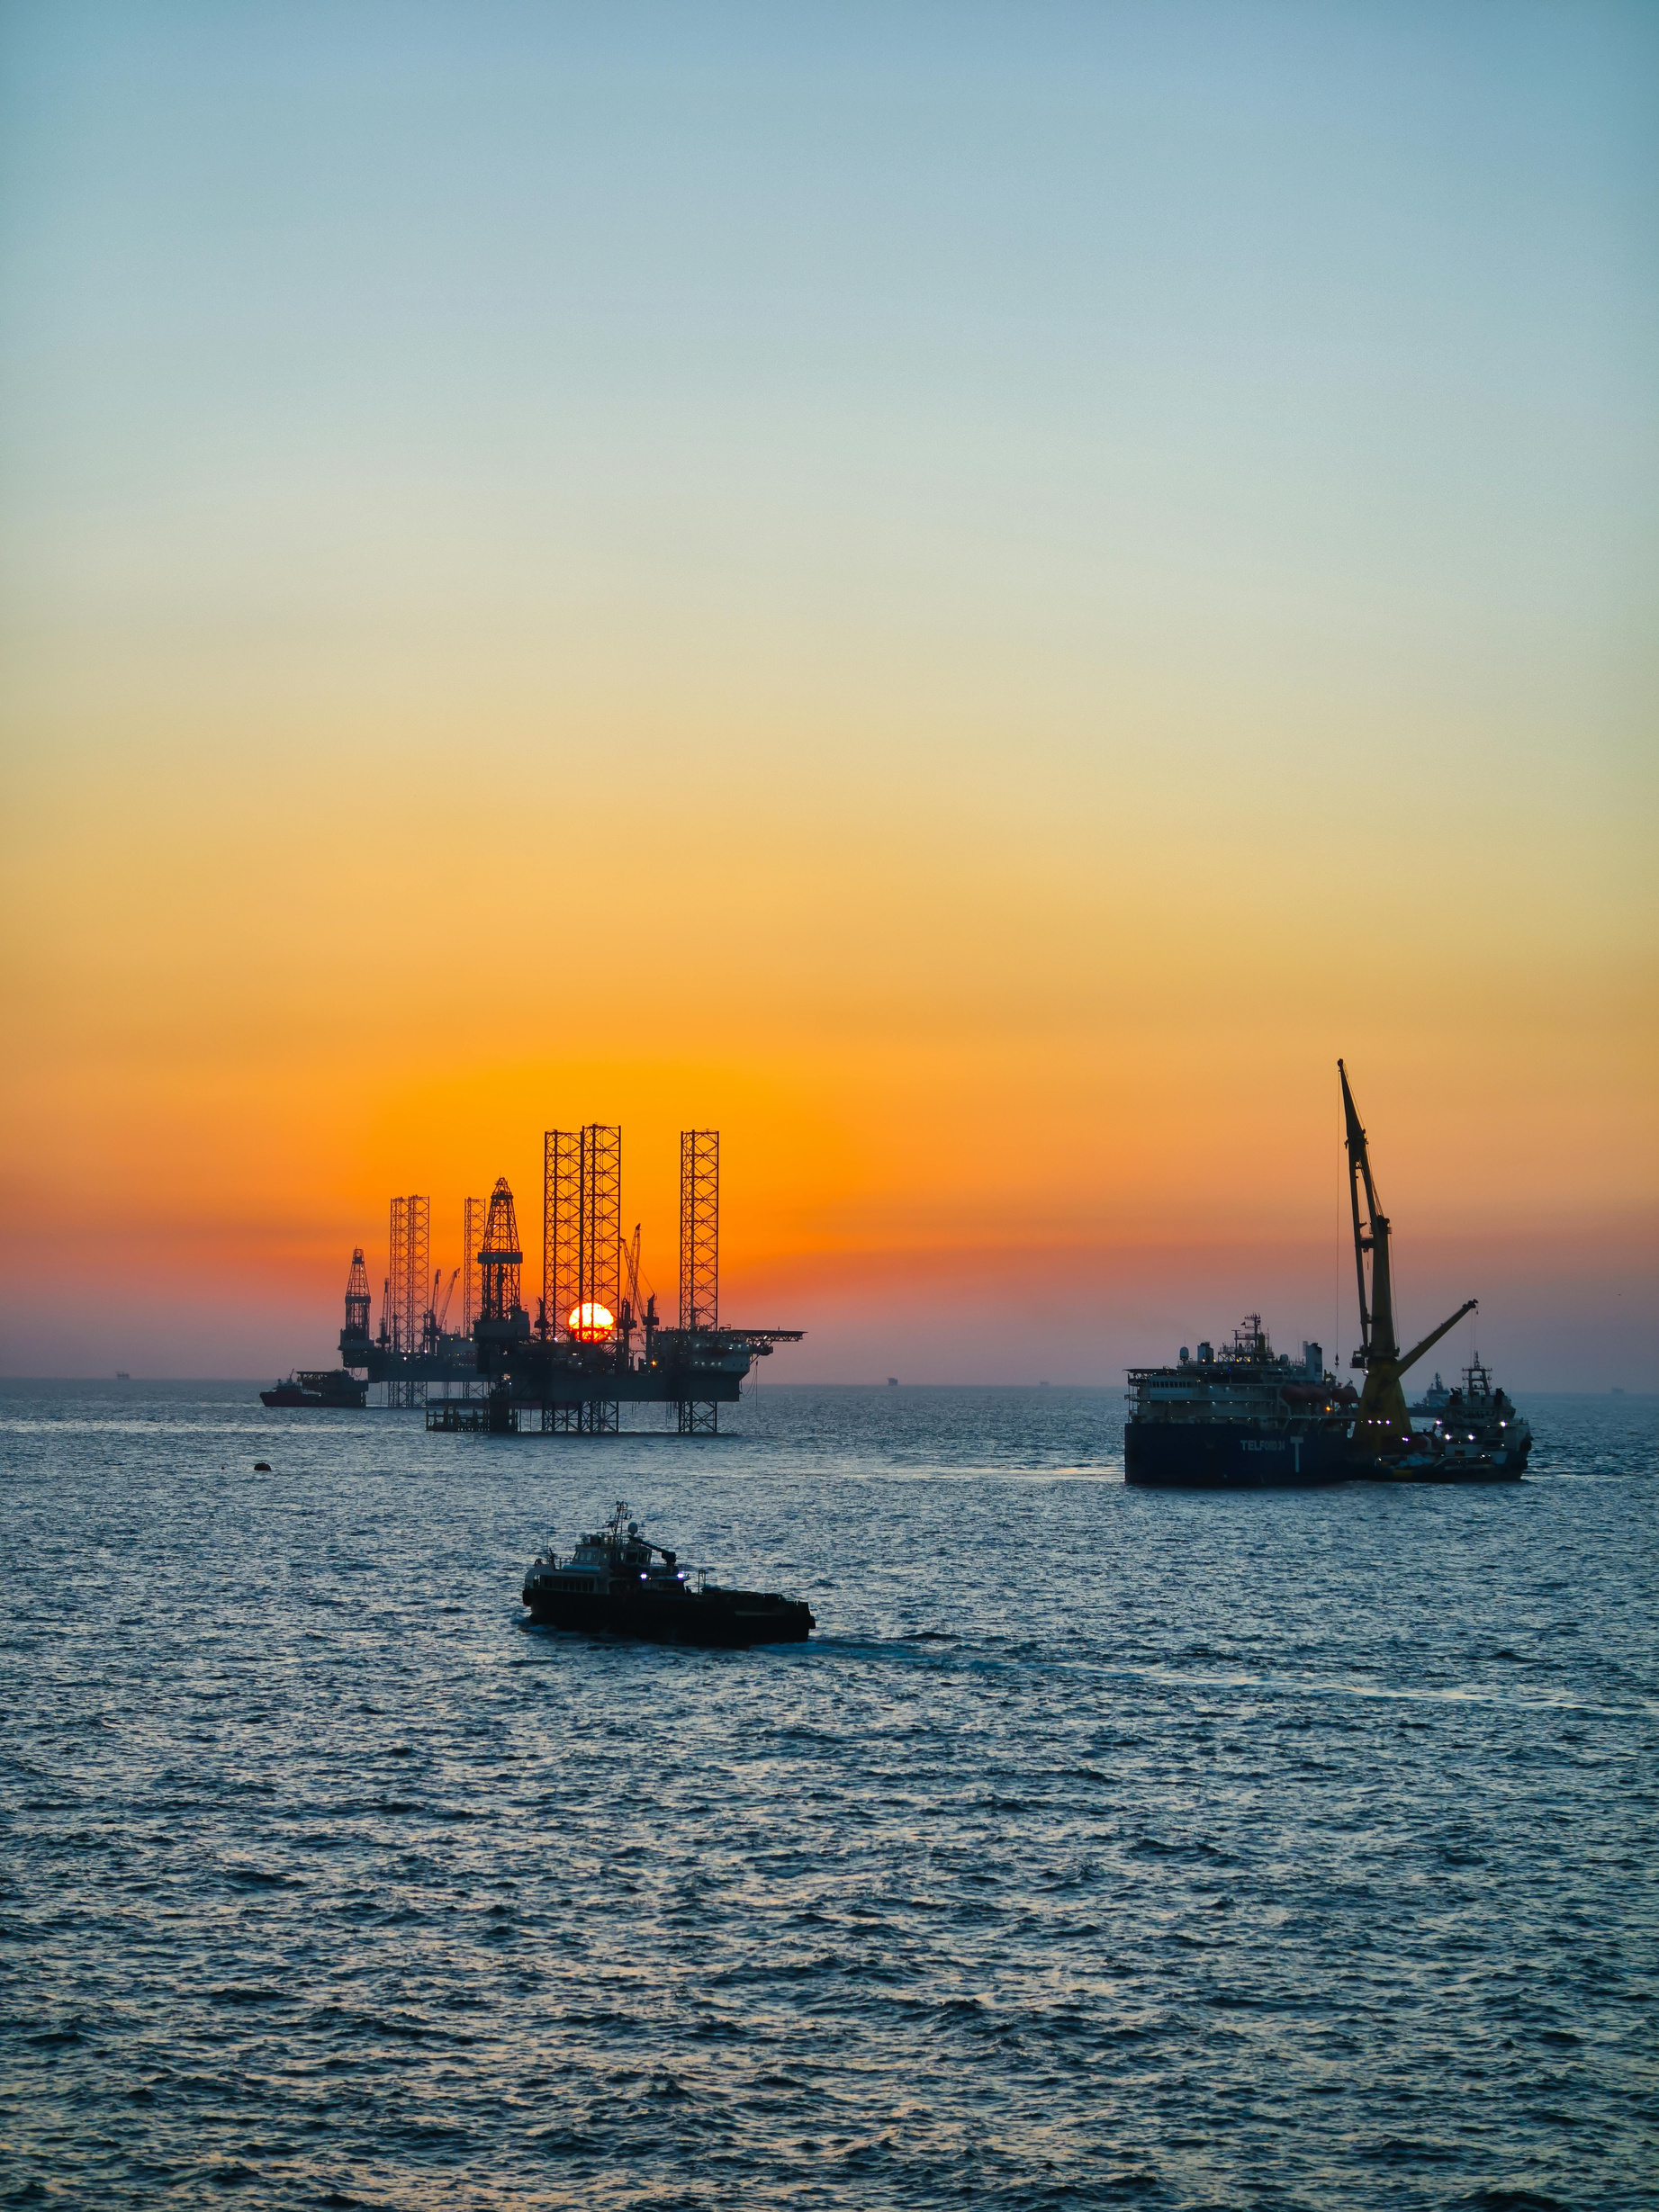


01
Educação de Qualidade
ODS 04
Proporcionar acesso rápido e menos burocrático aos dados da ANP, trazendo maior qualidade e quantidade de estudos e pesquisas científicas
Introdução
O projeto busca implementar melhorias e fornecer alternativas que otimizem e facilitem o processo de solicitação e aprovação de solicitações de acesso aos dados da ANP (Agência Nacional de Petróleo)
Indústria, Inovação e Infraestrutura
ODS 09
Fortalecer a pesquisa no setor petrolífero por meio dos dados fornecidos pela ANP, o que, tende a gerar maior inovação e desenvolvimento no Brasil a longo prazo

Slide 4
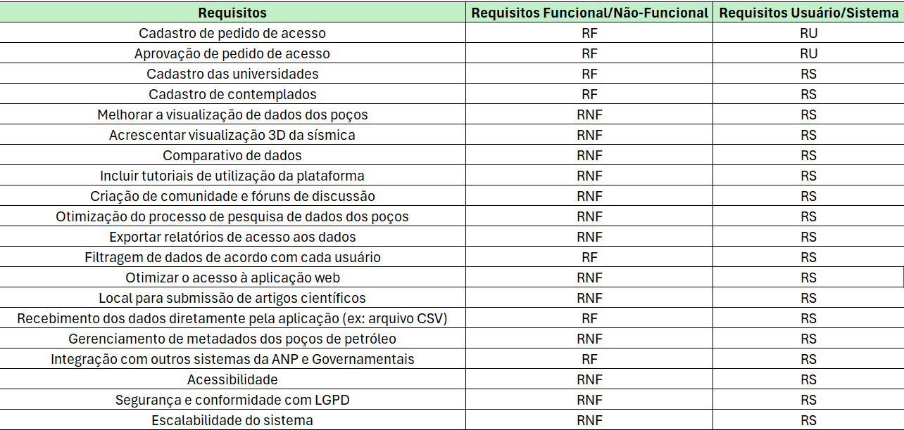
02
Requisitos
Tabela de Requisitos
Requisitos Funcionais
Partes essenciais da aplicação/funcionalidades principais
Requisitos Não Funcionais
Partes incrementais da aplicação/funcionalidades adicionais

Slide 5
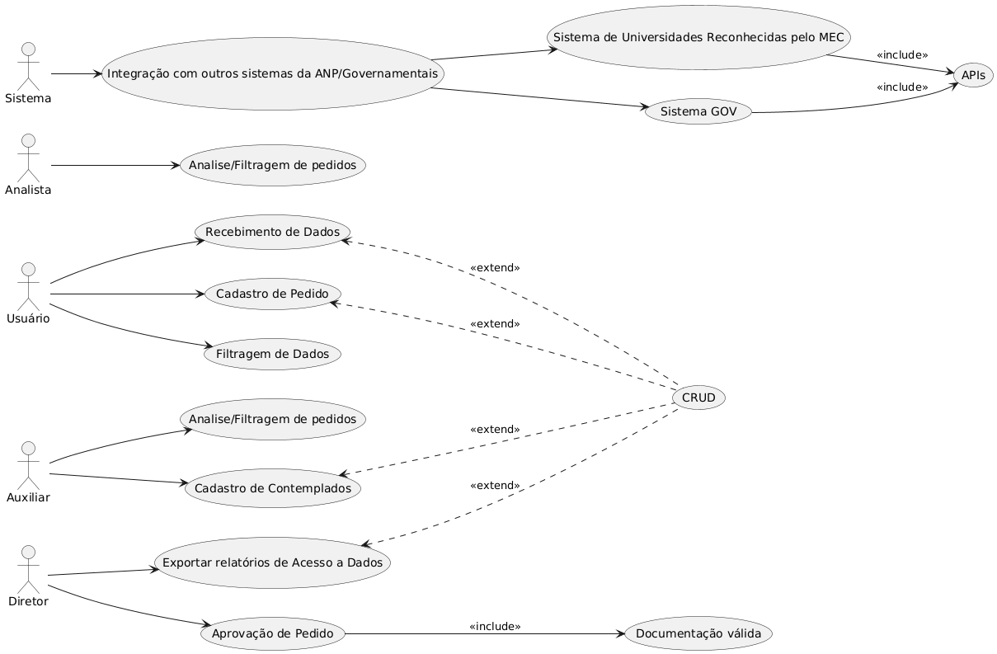
03
Casos de Uso
Considerando as principais funcionalidades da aplicação, elencados pelos requisitos funcionais mostrados anteriormente idealizamos o nosso Diagrama de Casos de Uso

Slide 6
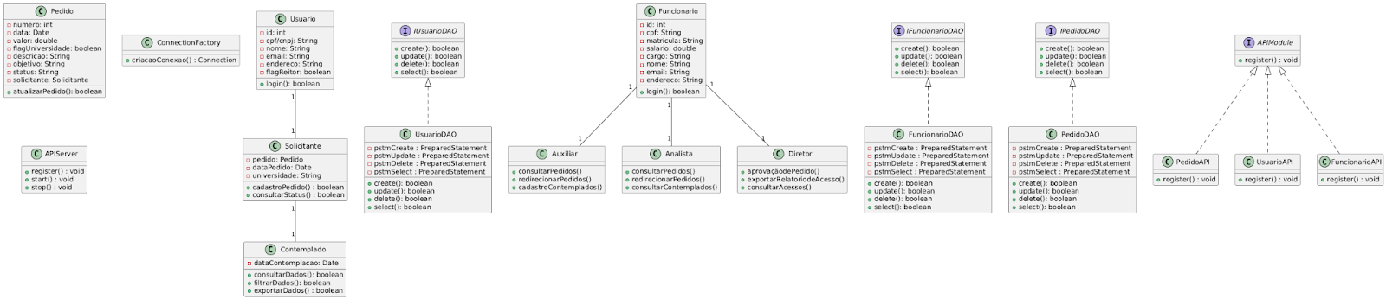
Diagrama de Classes
04
Diagrama de classes compõem todas as classes necessárias do sistema

Slide 7
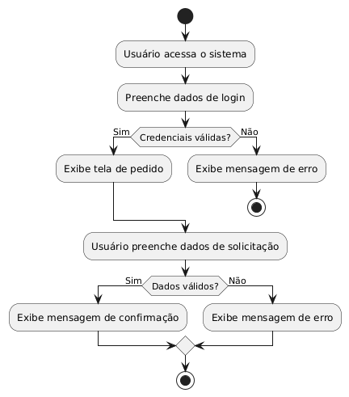
Atividade
05
Diagrama de Atividade - Solicitante
Usuário acessa o sistema #1
Realizando o login com suas credenciais
Usuário preenche os dados do pedido #2
Por meio de formulário online
O pedido é confirmado #3
Validando os dados do pedido

Slide 8
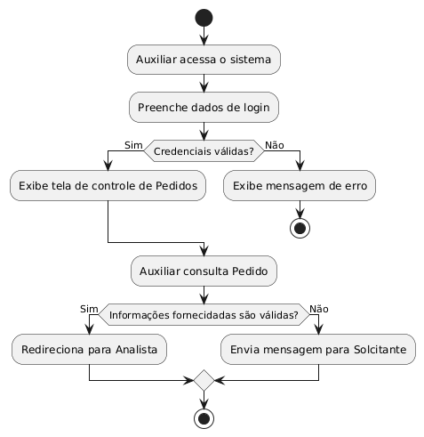
Atividade
06
Diagrama de Atividade - Auxiliar
Auxiliar acessa o sistema #1
Realizando o login com suas credenciais
Auxiliar consulta pedido #2
Avaliando as informações fornecidas
Auxiliar envia uma resposta #3
Seja de sucesso ou não

Slide 9
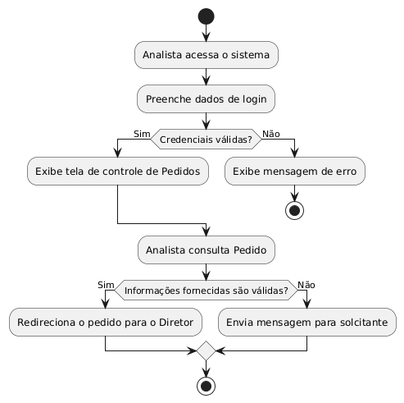
Atividade
07
Diagrama de Atividade - Analista
Analista acessa o sistema #1
Realizando o login com suas credenciais
Analista consulta pedido #2
Avaliando as informações fornecidas
Analista envia uma resposta #3
Seja de sucesso ou não

Slide 10
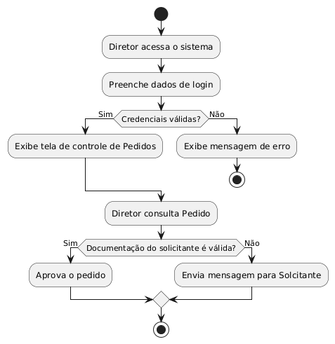
Atividade
08
Diagrama de Atividade - Diretor
Diretor acessa o sistema #1
Realizando o login com suas credenciais
Diretor consulta o pedido #2
Analisando a documentação do solicitante
Diretor envia uma resposta #3
De aprovação ou reprovação

Slide 11
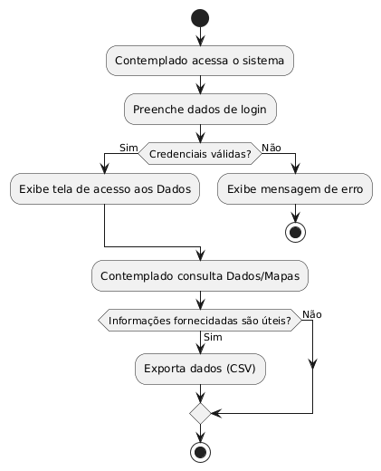
Atividade
09
Diagrama de Atividade - Contemplado
Contemplado acessa o sistema #1
Realizando o login com suas credenciais
Contemplado acesso os dados da ANP #2
Analisando as informações
Contemplado decide exportar os dados #3
Baseado na utilidade deles futuramente

Slide 12

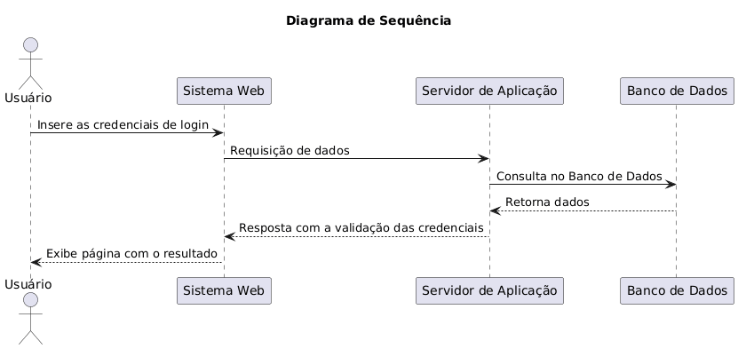
10
Diagrama de Sequência
(Usuário)
Fluxo de atividades do Usuário ao realizar o login no sistema web.

Slide 13
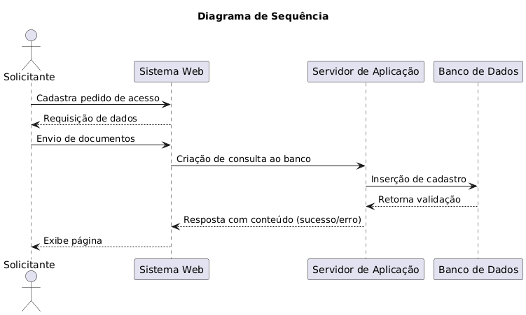
11
Diagrama de Sequência
(Solicitante - Requisição)
Fluxo de atividades do Solicitante ao realizar o cadastro de um pedido de acesso por meio do sistema web.

Slide 14
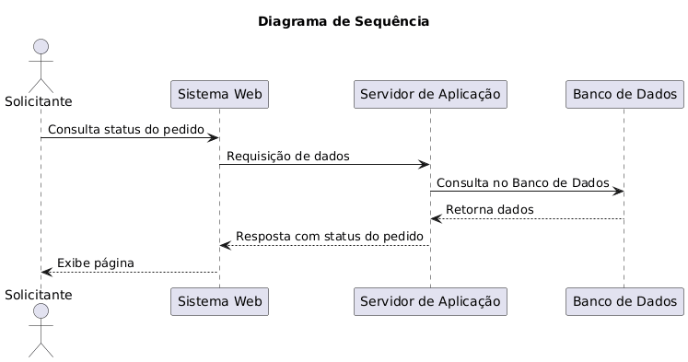
12
Diagrama de Sequência
(Solicitante - Consulta)
Fluxo de atividades do Solicitante ao consultar o status de um pedido no sistema web.

Slide 15
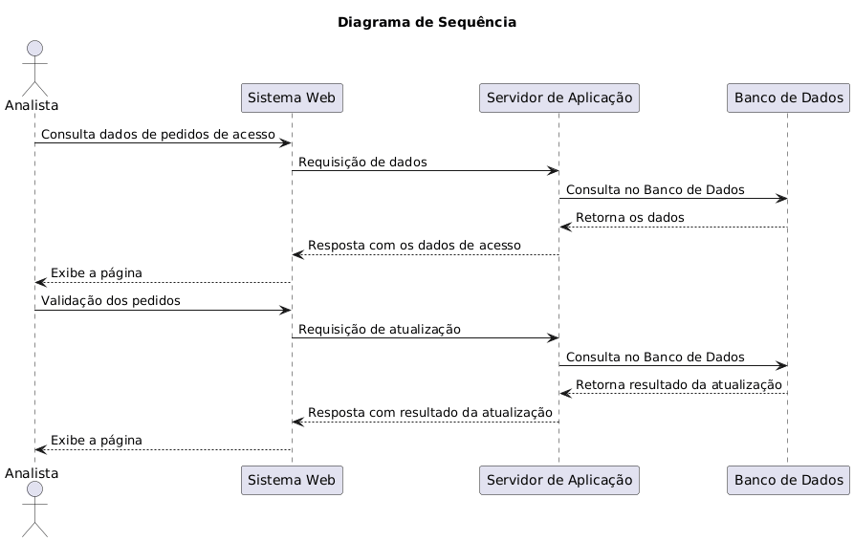
13
Diagrama de Sequência
(Analista)
Fluxo de atividades do analista ao realizar uma consulta dos pedidos de acesso aos dados da ANP

Slide 16
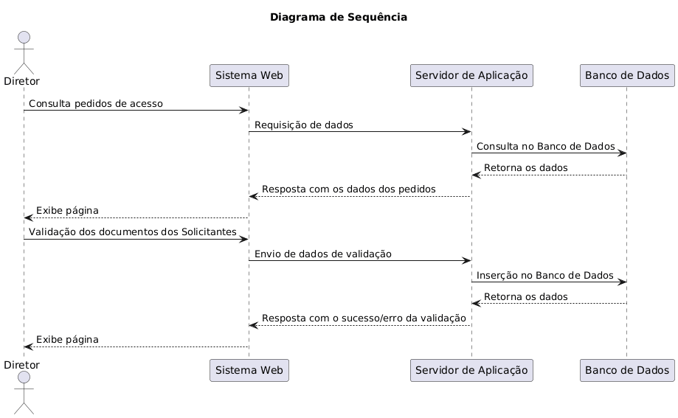
14
Diagrama de Sequência
(Diretor)
Diagrama de sequência do Diretor ao validar documentos dos Solicitantes

Slide 17
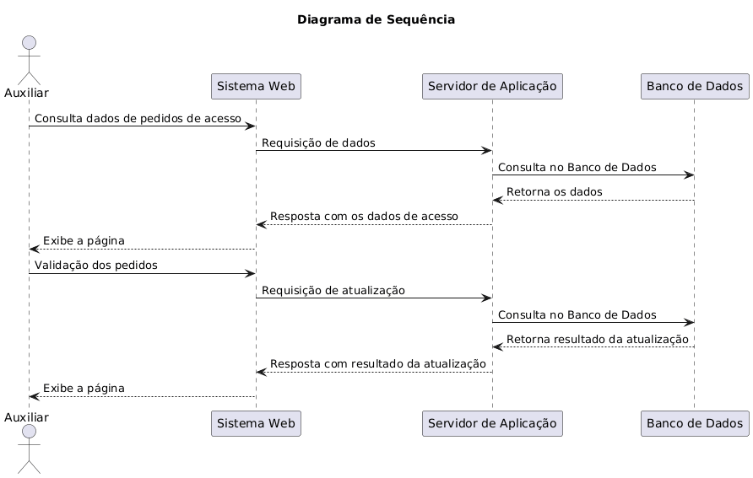
15
Diagrama de Sequência
(Auxiliar - Valida Pedidos)
Fluxo de atividades do auxiliar ao realizar uma consulta dos pedidos de acesso aos dados da ANP

Slide 18
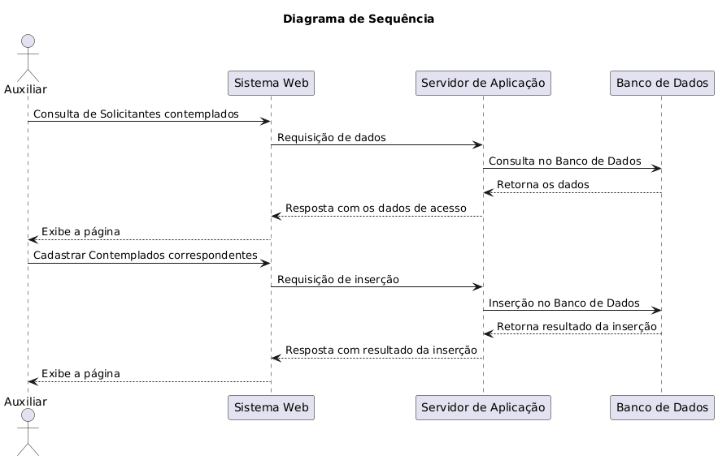
16
Diagrama de Sequência
(Auxiliar - Cadastrar Contemplados)
Fluxo de atividades do auxiliar ao realizar uma consulta dos solicitantes cadastrados no Banco de Dados da aplicação

Slide 19
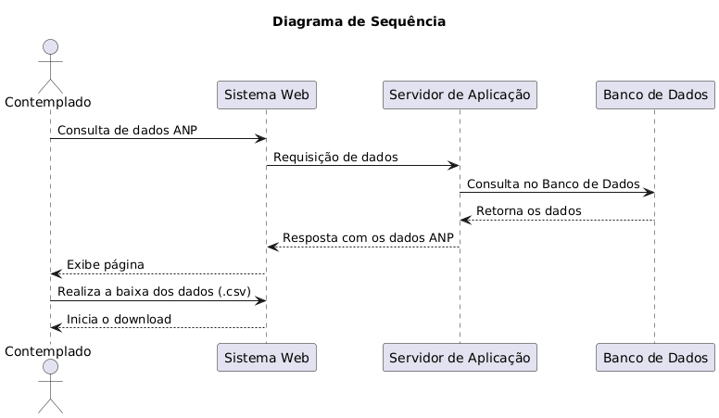
17
Diagrama de Sequência
(Contemplado)
Fluxo de atividades do usuário contemplado ao realizar uma consulta aos dados da ANP.

Slide 20
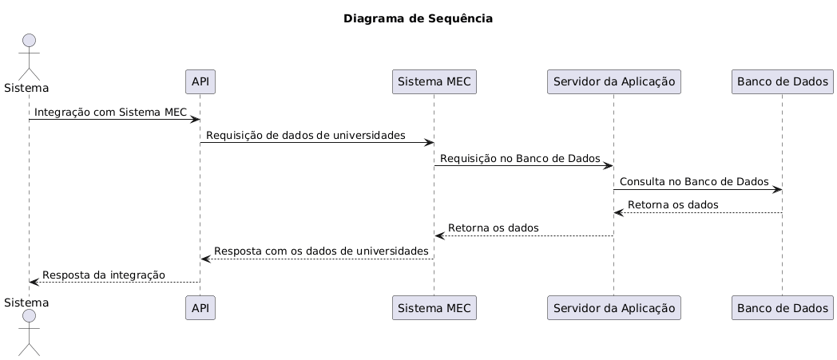
18
Diagrama de Sequência
(Sistema)
Fluxo de atividades do sistema ao realizar uma integração com o sistema MEC para resgatar informações sobre as universidades.

Slide 21
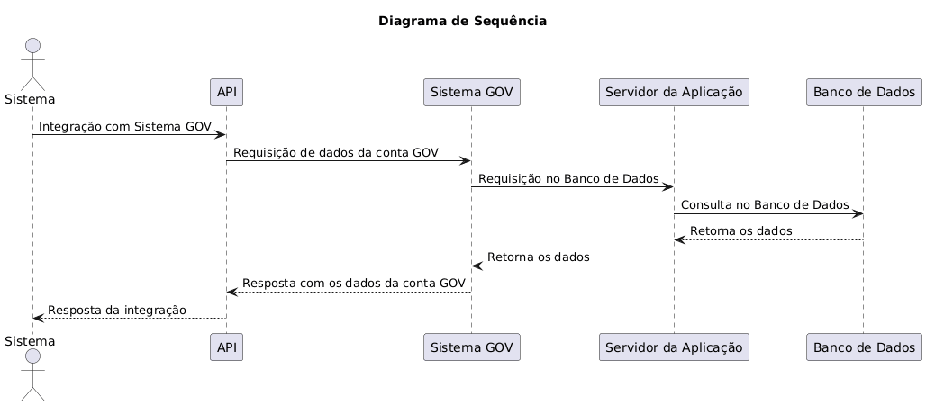
19
Diagrama de Sequência
(Sistema)
Fluxo de atividades do sistema ao realizar uma integração com o sistema GOV para possibilitar conexão via conta GOV do usuário .

Slide 22
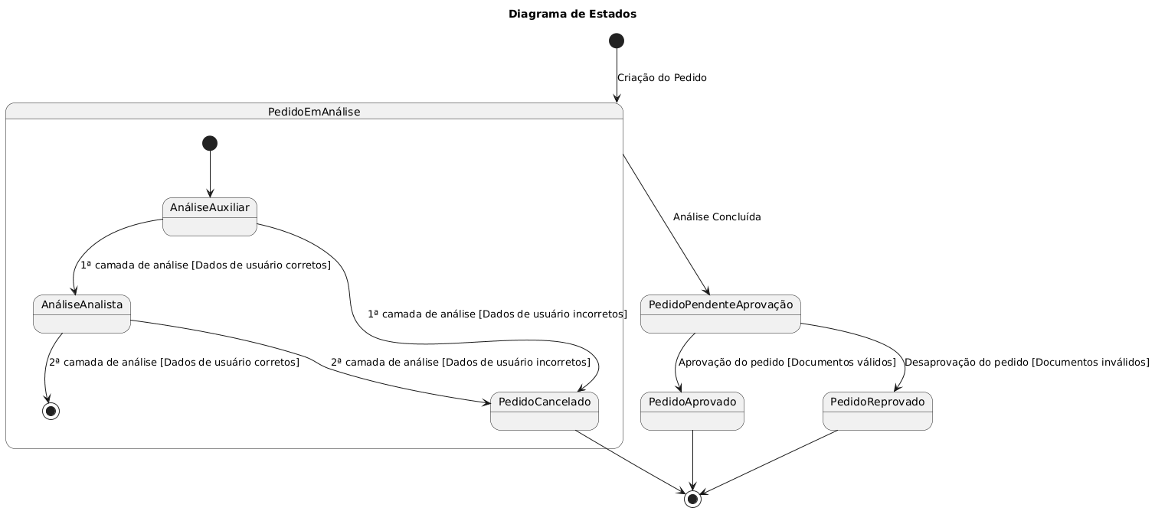
Diagrama de Estado
20
(Pedido)
O diagrama de estados representa o ciclo de vida de um pedido, desde sua criação até a conclusão do processo de aprovação ou reprovação. Ele mostra as diferentes etapas de análise e as possíveis transições entre os estados, dependendo da validade dos dados e documentos informados.

Slide 23
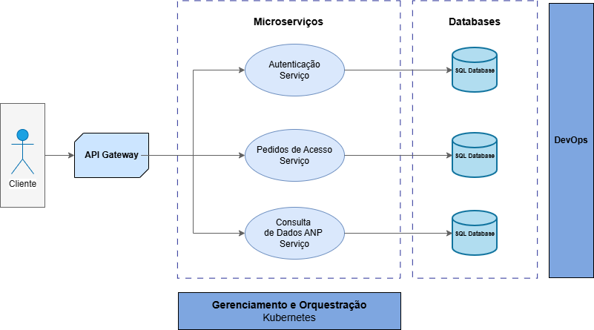
21
Arquitetura do Sistema
O diagrama ilustra a arquitetura do sistema baseada em microserviços, mostrando como os diferentes componentes interagem desde o cliente até o gerenciamento da infraestrutura, por meio de uma API Gateway
Ele evidencia a separação de responsabilidades entre autenticação, pedidos de acesso e consultas de dados, todos gerenciados dentro de um ambiente orquestrado por Kubernetes.

Slide 24

22
Conclusão
Esperamos benefícios significativos para a indústria petrolífera, principalmente na área de pesquisa, desenvolvimento e inovação, já que nossa proposta visa otimizar o acesso aos dados da ANP e facilitar o processo de pesquisa na área.

Slide 25

Obrigado por sua Atenção!
PARTICIPANTES
DANIEL BORGES VALENTIM
GUSTAVO EMERICK DOS SANTOS
JOÃO VITOR GOLFIERI MENDONÇA
LEANDRO DOS SANTOS BIDO
HENRIQUE LEMOS YUDI
FABRICIO REZENDE LUZ

